Slide 1
Web-сайт “Заметки”
Шюшас Максим
Русланович
00

Slide 2
Зачем нужны заметки в 2024?
01
Организация
Доступ
01
02
заметки помогают структурировать информацию и помогают не забывать важные моменты
иметь доступ к своим заметкам в любое время и в любом месте очень удобно
Память
Информация
03
04
записывание информации помогает запомнить ее лучше, а также сосредоточиться на важном
заметки могут содержать важные контакты, пароли, ключевые моменты, которые нельзя потерять

Slide 3
Сравнение популярных сайтов для хранения заметок с моим
02
Ограничение кастомизации в силу необходимости однообразности дизайна
Пользователи видят однообразный дизайн без творческого разнообразия
Мой сайт предлагает пользователям менять цвет фона сайта, цвета фонов и картинки заметок
Появляются миллиарды вариаций сайта для каждого пользователя
Кастомизация помогает в сортировке заметок

Slide 4
Сравнение популярных сайтов для хранения заметок с моим
03
Отсутствие наглядности из-за перегруженности функционалом
Пользователи заблуждаются в интерфейсе, замедляется пользование сайтом
Мой сайт имеет минималистичный дизайн и минимум страниц, добавить и посмотреть заметки можно уже на главной странице. Лишние заметки можно скрыть.
Пользователи могут моментально сохранять свои заметки
Экран не засоряется лишними заметками, но их всегда можно увидеть

Slide 5
Галерея
04

Slide 6
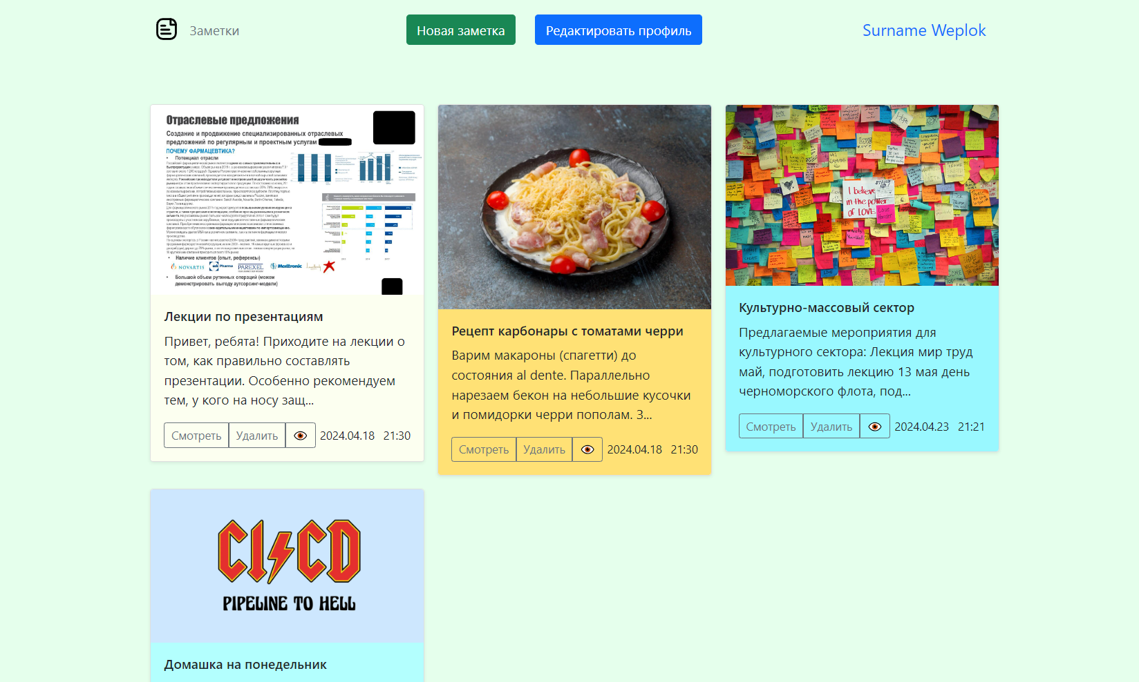
05

Slide 7

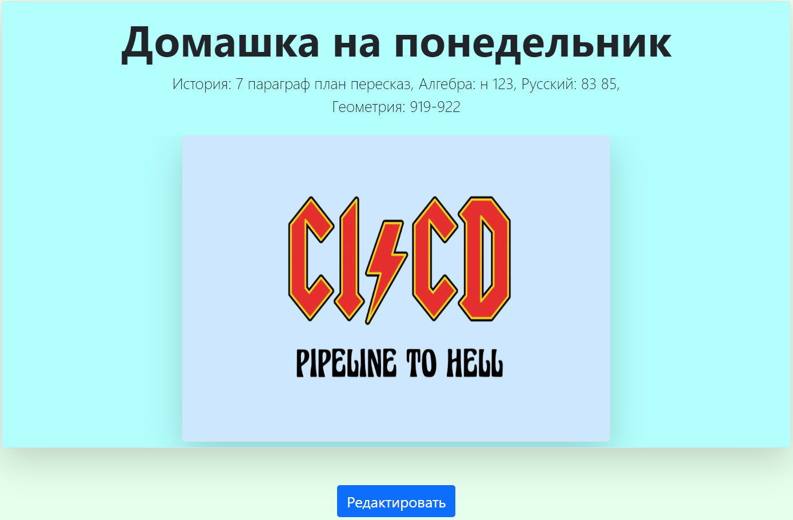
06

Slide 8
Backend-Технологии
07
Flask
SQL БД
Python 3.12
Sqlalchemy и alembic
Своё REST-api для БД

Slide 9

Frontend-Технологии
08
HTML + Jinja2
Bootstrap

Slide 10
Заключение
09
Возможности роста
Опция форматирования текстовых заметок
Оптимизация загрузки картинок
Проблемы
Стандартные стили не цепляют взгляд
Низкая скорость из-за ограничений фреймворка

Slide 11

Спасибо
10
Остались вопросы?
jMax.Nemo@yandex.ru
Tg: @weplok5

